Slide 1
Series MS/MX 320, 420, 520, 620
Descripción general del producto impresora y MFP
La nueva generación en
dispositivos monocromáticos pequeños y de rango medio

Slide 2
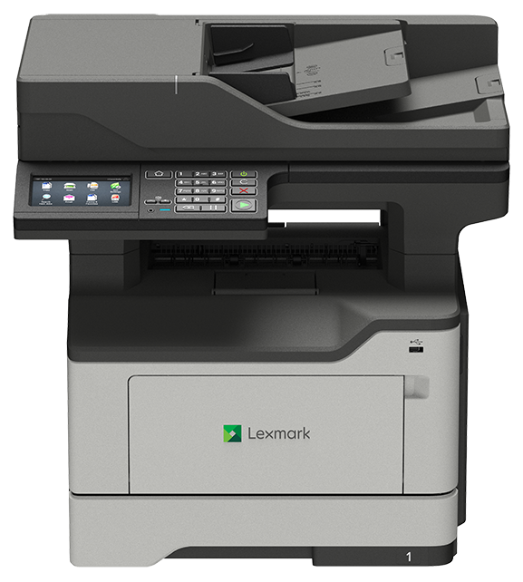

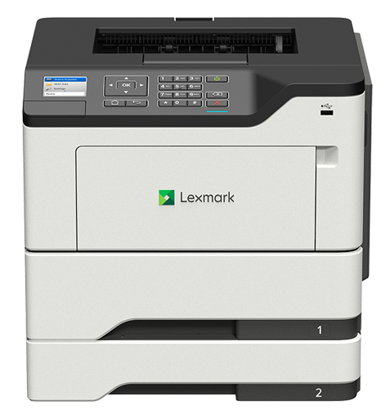
Series 320, 420, 520, 620
Notes:
Conozca los nuevos dispositivos monocromáticos de rango medio de Lexmark, las series MS y MX 320, 420, 520 y 620.
En conjunto, representan una combinación sin igual de productividad, confiabilidad y seguridad.

Slide 3
El ADN de Lexmark en el centro de cada modelo
Facilidad de uso
Rendimiento
Calidad
Flexibilidad
Capacidad de administración
Seguridad
Facilidad de uso
Rendimiento
Calidad
Flexibilidad
Capacidad de administración
Seguridad
Notes:
Los aspectos que distinguen a Lexmark están en el centro de cada modelo en estas nuevas series 320, 420, 520 y 620. Hablemos sobre estos atributos y algunas de las funciones que permiten que existan:

Slide 4
El ADN de Lexmark en el centro de cada modelo
PANTALLAS TÁCTILES A COLOR
PUERTO USB DIRECTO
TRAYECTO DEL PAPEL DE FÁCIL ACCESO
VIDEOS DE AYUDA EN ALTA RESOLUCIÓN
ACCESIBILIDAD
Capacidad de administración
Facilidad de uso
Rendimiento
Calidad
Flexibilidad
Seguridad
Notes:
Facilidad de uso: En esta línea, hay pantallas táctiles a color de 4,3 pulgadas (10,9 cm) y 7 pulgadas (17,8 cm) que brindan una interacción similar a las tabletas. Algunos modelos tienen soporte para puerto USB directo que permite imprimir y escanear con un pendrive, incluida la compatibilidad para imprimir archivos de Microsoft Office directamente desde USB. En otros modelos, los lectores de tarjetas frontales para activación de la impresión son otra opción. El trayecto altamente accesible del papel de estos dispositivos permite limpiar de manera sencilla los medios en el caso poco probable de que se produzca un atasco, mientras que los nuevos videos de ayuda en alta resolución permiten que los clientes aborden con mayor facilidad los problemas en caso de que aparezcan. La accesibilidad es otro aspecto de la facilidad de uso, con funciones como una pantalla ajustable, además de guía por voz, conector para auriculares y teclado opcionales para que el uso de estos dispositivos sea sencillo para todos. Recuerde que algunas de estas funciones de accesibilidad requerirán una SPR.

Slide 5
El ADN de Lexmark en el centro de cada modelo
Capacidad de administración
Facilidad de uso
Rendimiento
Calidad
Flexibilidad
Seguridad
EL DOBLE DE MEMORIA
PROCESADOR DE NÚCLEOS MÚLTIPLES
DADF
Notes:
Rendimiento: En el corazón de estos equipos se encuentra un procesador de núcleos múltiples que realmente permite realizar varias tareas a la vez, además del doble de memoria que los dispositivos de la generación anterior. Siendo lo mejor en esta línea, incluso hay dos modelos con un innovador escáner a dos caras en una sola pasada (DADF, por sus siglas en inglés), que significa que puede escanear ambas caras del papel de manera simultánea. Ello proporciona la velocidad de escaneo monocromático de rango medio más rápida que nunca de Lexmark, con velocidades que alcanzan hasta 100 imágenes monocromáticas por minuto y 64 imágenes a color por minuto.

Slide 6
ADN del dispositivo: Las ventajas de Lexmark
El ADN de Lexmark en el centro de cada modelo
Capacidad de administración
Facilidad de uso
Rendimiento
Calidad
Flexibilidad
Seguridad
TRABAJOS DE IMPRESIÓN MÁS PRECISOS
MÁS FLUIDO Y SILENCIOSO
ALGORITMOS DE IMPRESIÓN MEJORADOS
Notes:
Calidad: El nuevo manejo de medios de la línea admite una amplia variedad de tipos de medios con un mejor rendimiento para lograr trabajos de impresión más precisos. El escaneo DADF implica menor movimiento de papel en el proceso de captura. También mejoramos el montaje del engranaje, haciendo que el equipo funcione de manera más fluida y silenciosa a lo largo del tiempo. El delineado de fuente en grises y los algoritmos de impresión nuevos y mejorados mejoran la resolución de línea fina y la calidad de impresión general. La calidad de la impresión es clave para que estos dispositivos entreguen la solidez y confiabilidad de un equipo de departamento… todo en un escritorio.

Slide 7
ADN del dispositivo: Las ventajas de Lexmark
El ADN de Lexmark en el centro de cada modelo
AMPLIA VARIEDAD DE MODELOS
Capacidad de administración
AMPLIA VARIEDAD DE TAMAÑOS DE ENTRADA
Facilidad de uso
Rendimiento
Calidad
Flexibilidad
Seguridad
Notes:
Flexibilidad: Esta línea ofrece una amplia variedad de modelos que van hasta dispositivos que permiten 50 páginas por minuto con pantallas táctiles e-Task de hasta 7 pulgadas, con una entrada disponible de hasta 2300 páginas y discos duros integrados, escáneres DADF y una opción de finalizador con grapado integrado. La flexibilidad se refiere a que todas las bandejas de entrada de base son ajustables universalmente y admiten tamaños de A6 a legal, mientras que el alimentador multipropósito para 100 hojas admite sobres y tamaños incluso más pequeños. Puesto que no todos los dispositivos admiten todas las configuraciones, consulte los folletos de los productos y las especificaciones técnicas que se encuentran en línea, o bien puede preguntarme a mí más tarde.

Slide 8
El ADN de Lexmark en el centro de cada modelo
Capacidad de administración
Facilidad de uso
Rendimiento
Calidad
Flexibilidad
Seguridad
DISEÑADO PARA INTERACTUAR
MARKVISION ENTERPRISE
Notes:
Capacidad de administración: Como todos los productos Lexmark, estas nuevas impresoras y MFP están diseñados para interactuar, lo que le permite detectar dispositivos y hacerles seguimiento, monitorear y corregir problemas y administrar proactivamente incluso las flotas de mayor tamaño.
Mientras más grande sea la empresa y más limitado sea su personal, más claro comprenderá el valor de monitorear y controlar dispositivos, y de implementar mejoras, sin tener que configurar cada uno de ellos de manera individual. El exclusivo software MarkVision Enterprise escala su control desde unos pocos a miles de dispositivos, mediante una interfaz basada en la Web que otorga acceso según funciones y responsabilidad de usuarios individuales.

Slide 9
ADN del dispositivo: Las ventajas de Lexmark
El ADN de Lexmark en el centro de cada modelo
Capacidad de administración
Facilidad de uso
Rendimiento
Calidad
Flexibilidad
Seguridad
Notes:
Seguridad: Antes de que continuemos, es importante tener en cuenta que todos estos dispositivos se crean con las funciones de seguridad de espectro completo de Lexmark, una parte muy importante de nuestro ADN. En unos minutos, hablaremos de eso con más detalle. Solo recuerde que muchas de las organizaciones que más se preocupan por la seguridad a nivel mundial han confiado y seleccionado a Lexmark como el proveedor de su preferencia durante muchos años por una razón.

Slide 10
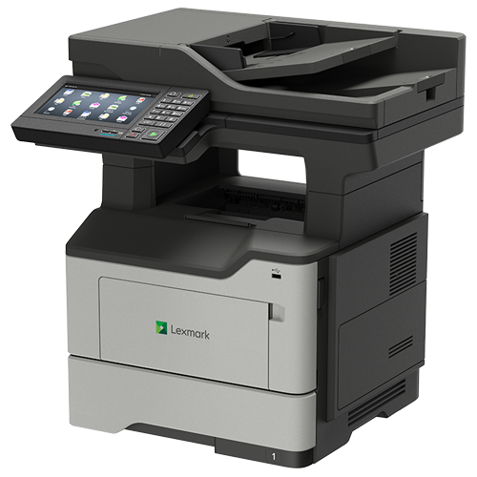
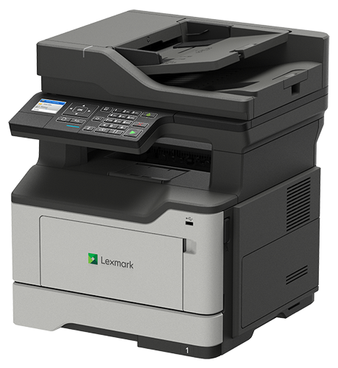
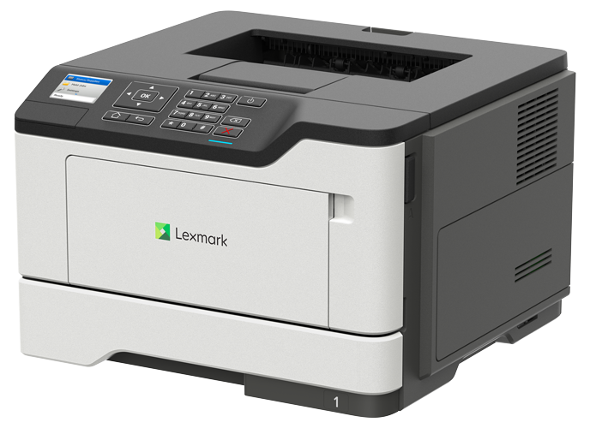
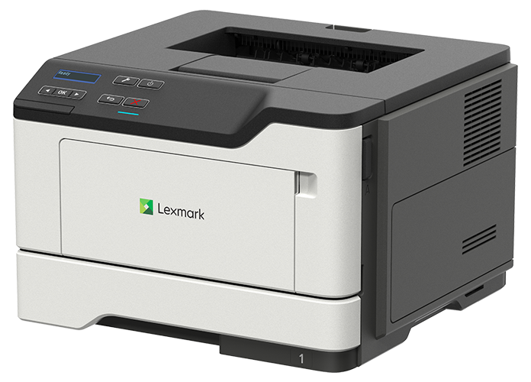
Observemos nuestra línea de modelos

Slide 11


MS321dn
Confiabilidad. Seguridad. Productividad.
Impresión de 38 (36) páginas por minuto (ppm)*
Tóner de reemplazo de hasta 15.000 páginas**
Pantalla LCD de dos líneas
Capacidad de entrada máxima de 900 hojas
Procesador de núcleo doble de 1 GHz y memoria de 512 MB
Seguridad de espectro completo
* La velocidad de impresión y fotocopiado en conformidad con ISO/IEC 24734 e ISO/IEC 24735 respectivamente (ESAT). Para obtener más información, consulte: www.lexmark.com/ISOspeeds.
** Rendimiento promedio en páginas estándar declarado en conformidad con la norma ISO/IEC 19752.

Slide 12
MS421dn
Confiabilidad. Seguridad. Productividad.
Impresión de 42 (40) páginas por minuto (ppm)*
Tóner de reemplazo de hasta 20.000 páginas**
Pantalla LCD de dos líneas
Capacidad de entrada máxima de 900 hojas
Procesador de núcleo doble de 1 GHz y memoria de 512 MB
Seguridad de espectro completo
* La velocidad de impresión y fotocopiado en conformidad con ISO/IEC 24734 e ISO/IEC 24735 respectivamente (ESAT). Para obtener más información, consulte: www.lexmark.com/ISOspeeds.
** Rendimiento promedio en páginas estándar declarado en conformidad con la norma ISO/IEC 19752.

Slide 13
MS521dn
Confiabilidad. Seguridad. Productividad.
Impresión de 46 (44) páginas por minuto (ppm)*
Tóner de reemplazo de hasta 25.000 páginas**
Pantalla LCD a color de 2,4 pulgadas (6 cm)
Capacidad de entrada máxima de 2.000 páginas
Procesador de núcleo doble de 1 GHz y memoria de 512 MB
Seguridad de espectro completo
* La velocidad de impresión y fotocopiado en conformidad con ISO/IEC 24734 e ISO/IEC 24735 respectivamente (ESAT). Para obtener más información, consulte: www.lexmark.com/ISOspeeds.
** Rendimiento promedio en páginas estándar declarado en conformidad con la norma ISO/IEC 19752.

Slide 14
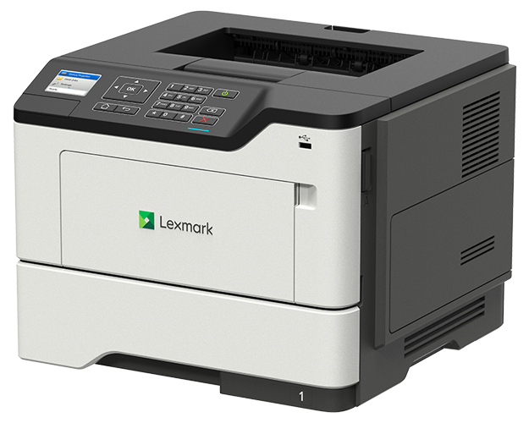
MS621dn
Confiabilidad. Seguridad. Productividad.
Impresión de 50 (47) páginas por minuto (ppm)*
Tóner de reemplazo de hasta 25.000 páginas**
Pantalla LCD a color de 2,4 pulgadas (6 cm)
Capacidad de entrada máxima de 2.300 páginas
Procesador de núcleo doble de 1 GHz y memoria de 512 MB
Seguridad de espectro completo
* La velocidad de impresión y fotocopiado en conformidad con ISO/IEC 24734 e ISO/IEC 24735 respectivamente (ESAT). Para obtener más información, consulte: www.lexmark.com/ISOspeeds.
** Rendimiento promedio en páginas estándar declarado en conformidad con la norma ISO/IEC 19752.

Slide 15
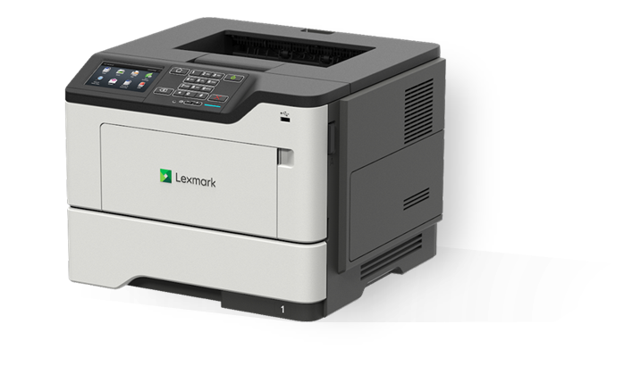
MS622de
Confiabilidad. Seguridad. Productividad.
Impresión de 50 (47) páginas por minuto (ppm)*
Tóner de reemplazo de hasta 25.000 páginas**
Pantalla táctil a color e-Task de 4,3 pulgadas (10,9 cm)
Capacidad de entrada máxima de 2.300 páginas
Procesador de núcleo doble de 1 GHz y memoria de 1 GB
Seguridad de espectro completo
El modelo tiene soluciones preinstaladas
* La velocidad de impresión y fotocopiado en conformidad con ISO/IEC 24734 e ISO/IEC 24735 respectivamente (ESAT). Para obtener más información, consulte: www.lexmark.com/ISOspeeds.
** Rendimiento promedio en páginas estándar declarado en conformidad con la norma ISO/IEC 19752.

Slide 16
MX321adn
Confiabilidad. Seguridad. Productividad.
Impresión de 38 (36) páginas por minuto (ppm)*
Escaneo de 45 (42) ipm
Tóner de reemplazo de hasta 15.000 páginas**
Pantalla LCD a color de 2,4 pulgadas (6 cm)
Capacidad de entrada máxima de 900 hojas
Procesador de núcleo doble de 1 GHz y memoria de 1 GB
Seguridad de espectro completo
* La velocidad de impresión y fotocopiado en conformidad con ISO/IEC 24734 e ISO/IEC 24735 respectivamente (ESAT). Para obtener más información, consulte: www.lexmark.com/ISOspeeds.
** Rendimiento promedio en páginas estándar declarado en conformidad con la norma ISO/IEC 19752.

Slide 17
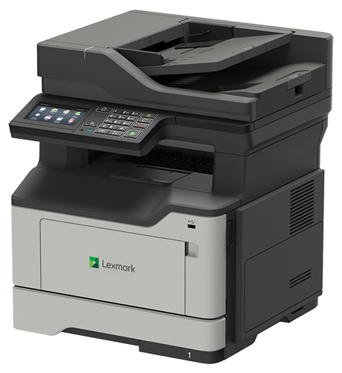
MX421ade
Confiabilidad. Seguridad. Productividad.
Impresión de 42 (40) páginas por minuto (ppm)*
Escaneo de 45 (42) ipm
Tóner de reemplazo de hasta 20.000 páginas**
Pantalla táctil a color e-Task de 4,3 pulgadas (10,9 cm)
Capacidad de entrada máxima de 900 hojas
Procesador de núcleo doble de 1 GHz y memoria de 1 GB
Seguridad de espectro completo
El modelo tiene soluciones preinstaladas
* La velocidad de impresión y fotocopiado en conformidad con ISO/IEC 24734 e ISO/IEC 24735 respectivamente (ESAT). Para obtener más información, consulte: www.lexmark.com/ISOspeeds.
** Rendimiento promedio en páginas estándar declarado en conformidad con la norma ISO/IEC 19752.

Slide 18
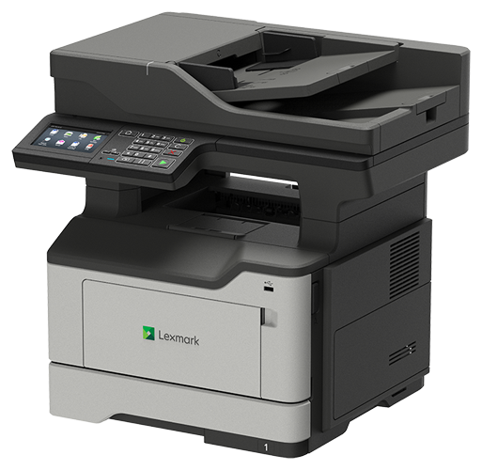
MX521ade
Confiabilidad. Seguridad. Productividad.
Impresión de 46 (44) páginas por minuto (ppm)*
Escaneo de 45 (42) ipm
Tóner de reemplazo de hasta 25.000 páginas**
Pantalla táctil a color e-Task de 4,3 pulgadas (10,9 cm)
Capacidad de entrada máxima de 2.000 hojas
Procesador de núcleo doble de 1 GHz y memoria de 1 GB
Fax analógico
Seguridad de espectro completo
El modelo tiene soluciones preinstaladas
* La velocidad de impresión y fotocopiado en conformidad con ISO/IEC 24734 e ISO/IEC 24735 respectivamente (ESAT). Para obtener más información, consulte: www.lexmark.com/ISOspeeds.
** Rendimiento promedio en páginas estándar declarado en conformidad con la norma ISO/IEC 19752.

Slide 19
MX522adhe
Confiabilidad. Seguridad. Productividad.
Impresión de 46 (44) páginas por minuto (ppm)*
Escaneo de 90 (84) ipm
Fax analógico
Pantalla táctil a color e-Task de 4,3 pulgadas (10,9 cm)
Capacidad de entrada máxima de 2.000 hojas
Procesador de núcleo cuádruple de 1,2 GHz y memoria de 2 GB
Disco duro estándar
Seguridad de espectro completo
El modelo tiene soluciones preinstaladas y podría admitir aplicaciones adicionales
* La velocidad de impresión y fotocopiado en conformidad con ISO/IEC 24734 e ISO/IEC 24735 respectivamente (ESAT). Para obtener más información, consulte: www.lexmark.com/ISOspeeds.

Slide 20
MX622adhe
Confiabilidad. Seguridad. Productividad.
Impresión de 50 (47) páginas por minuto (ppm)*
Escaneo de 100 (94) ipm
Fax analógico
Pantalla táctil a color e-Task de 7 pulgadas (17,8 cm)
Capacidad de entrada máxima de 2.300 hojas
Procesador de núcleo cuádruple de 1,2 GHz y memoria de 2 GB
Disco duro estándar
Seguridad de espectro completo
El modelo tiene soluciones preinstaladas y podría admitir aplicaciones adicionales
* La velocidad de impresión y fotocopiado en conformidad con ISO/IEC 24734 e ISO/IEC 24735 respectivamente (ESAT). Para obtener más información, consulte: www.lexmark.com/ISOspeeds

Slide 21
Nuestro enfoque: Seguridad de espectro completo
Hardware
Software
Factores humanos
Contenido en red
Arquitectura de red
Objetivos de seguridad organizacional
La seguridad de un entorno requiere de una total comprensión de varios componentes.
Es mucho más que solo instalar una aplicación de utilidad en la red.
Nuestros asesores y especialistas en seguridad creen que la comprensión del pasaje de seguridad es integral para el desarrollo de una estrategia de seguridad.
Análisis de vulnerabilidad
Notes:
El enfoque integral en la seguridad de Lexmark es único y está totalmente integrado en esta serie.
La seguridad de un entorno empresarial es compleja y requiere una acabada comprensión de software, hardware, arquitectura de red, contenido en la red, factores humanos y las vulnerabilidades y objetivos de seguridad específicos de cada organización. Además, requiere conocimiento y experiencia práctica para convertir conceptos de seguridad teóricos en productos y servicios seguros.
Lexmark comprende las amenazas multifacéticas y responde con un enfoque holístico que proporciona seguridad sistemática al dispositivo, la flota y la infraestructura de red.
Comprendemos los entornos de red, ya que se relacionan con la impresión y pueden recomendarle lo que necesita. Nuestros años de experiencia con clientes de industrias de alta regulación como el gobierno, la industria bancaria y de seguros es una clave sólida y una ventaja competitiva.
Por eso no sorprende que terceros como Gartner hayan revisado nuestras ofertas de seguridad y se hayan impresionado. El último informe de Managed Print Services (MPS) de Gartner estipula que "las soluciones de seguridad de Lexmark abarcan un rango de amenazas muy amplio, que van desde la configuración de la impresora hasta el comportamiento del usuario y la estrategia general".
Además, acabamos de recibir el premio 2017-2018 BLI PaceSetter por la seguridad de imagen de documentos. "La seguridad de dispositivos de Lexmark es líder en la industria e incluye funciones avanzadas, como verificación de integridad del firmware en el inicio, verificación de integridad de BIOS, detección e informe de intrusiones, y mucho más", afirmó Jamie Bsales, director de análisis de software de Keypoint Intelligence, Buyers Lab. "Se ubicó con comodidad en el grupo principal entre los 13 fabricantes de equipos originales que se incluyen en nuestro estudio, lo que debiera dar a los compradores de Lexmark tranquilidad sobre la seguridad de su flota de impresión". (América del Norte)
Un entorno más seguro y productivo se logra a través del uso de protocolos de seguridad de red estándares, el cifrado de datos y el borrado del disco duro. Además, con el registro de auditoría, que trabaja con su sistema de detección de intrusión en tiempo real, puede realizar seguimiento a más de 100 variables y eventos, lo que incluye la actividad de los usuarios.

Slide 22






Movilidad
Lexmark hace que la impresión móvil sea más transparente, simple y segura
Simple detección de impresoras
Administración de configuración
Impresión móvil
Escanear a móvil
Requiere la opción de tarjeta inalámbrica, disponibles para algunos modelos
Notes:
La movilidad es otra parte de la historia de Lexmark y la manera como se aplica a estos dispositivos nuevos amerita más atención.
En el mundo de los dispositivos móviles de hoy y del método "traiga su propio dispositivo" al trabajo, debe permitir que los empleados terminen sus trabajos de la manera más fácil y rápida posible. Y para muchos, eso significa tener opciones de movilidad.
Según estudios recientes de IDC, se espera que el mercado del uso empresarial de smartphones y tabletas sigan creciendo de manera estable hasta 2020, a medida que las organizaciones sigan invirtiendo más en movilidad. Estos nuevos dispositivos ofrecen una variedad de opciones de impresión móvil, lo que proporciona más opciones para usted y los usuarios.
La simple detección de impresoras, disponible en algunos dispositivos con aplicaciones eSF, le permite buscar rápidamente en la red para agregar impresoras, escanear el código QR de un dispositivo para agregar automáticamente el dispositivo de impresión Lexmark, o incluso agregar una impresora ingresando manualmente la dirección IP, el nombre de host o la dirección URL.
Puede hacer que la impresión móvil sea tan fácil como la impresión desde computadora con la aplicación gratuita Lexmark Mobile Print u obtener impresiones con AirPrint, Google Cloud Print, Mopria o Windows Mobile en redes con acceso inalámbrico.
Agregar una tarjeta inalámbrica con NFC (opcional en algunos dispositivos Lexmark) permite la impresión directa, por lo que puede omitir la red si el protocolo de seguridad de la empresa lo permite.
Además, Escanear para móvil le permite escanear páginas en MFP Lexmark, luego verlas y compartir los escaneos con otras personas desde su dispositivo móvil.
Para mejorar las capacidades móviles, nuestra solución opcional Gestión de impresión Lexmark reduce las impresiones innecesarias, protege la información confidencial y lo deja en total control de las políticas, opciones y valores predeterminados móviles.

Slide 23














Escaneo para productividad
Capture rápidamente la información impresa en su flujo de trabajo digital o aplicaciones de red
Nuestro escaneo de rango medio más rápida
Hasta 100 caras por minuto
Escaneo a dos caras en una sola pasada, hasta 100 hojas
Máxima velocidad con distintos tipos de originales
Captura de datos precisa
Sensor CIS de gran calidad
OCR opcional
Clasificación y envío opcional
Compresión de imagen de calidad
Eliminación de páginas en blanco
Capacidades de escaneo DADF disponibles en algunos modelos
Capacidades de captura de datos disponibles en algunos modelos
Notes:
La obtención de información impresa para su flujo de trabajo digital o aplicaciones de red aumenta el rendimiento, reduce los costos operacionales y mejora el servicio para los clientes internos y externos.
Varios MFP de esta gama de productos incluyen tecnología de escaneo a dos caras en una sola pasada que permite al escáner capturar ambas caras de una página de manera simultánea. Puede capturar hasta 50 páginas o 100 caras por minuto desde una pila de hasta 100 hojas. Esta velocidad, en combinación con el potente procesador, garantiza que la información está disponible cuando sus usuarios la necesitan, de manera que sus procesos no se retrasan ni se interrumpen.
Correctamente configurados, algunos modelos incluso le permiten escanear una pila de originales de distinto tamaño a máxima velocidad.
Sin embargo, la velocidad no lo es todo:
El OCR opcional convierte los caracteres impresos en una página escaneada en texto que se puede buscar, lo que facilita la administración del contenido.
Si bien es importante ahorrar espacio de almacenamiento y tiempo de transmisión en red, también lo es la exactitud, motivo por el cual la compresión de contenido de trama combinado de los MFP reduce de manera considerable los tamaños de archivo, pero siempre manteniendo la alta calidad de imagen.

Slide 24







Obtenga soluciones que pueden impulsar hacia delante su negocio
La impresión de calidad profesional de esta serie es solo parte de la historia de Lexmark
Al aprovechar nuestra experiencia en la industria, puede generar eficiencias y reducir costos en los procesos empresariales.
Además, obtiene el impulso que necesita para avanzar y mantenerse ahí.
Industria Manufacturera
Comercio Minorista
Salud
Banca
Seguros
Gobierno
Educación
Notes:
Si bien queda claro que Lexmark entiende la industria de la impresión, lo que en realidad nos diferencia es que contamos con 25 años de experiencia entendiendo las industrias de nuestros clientes.
Nuestro equipo de expertos trabaja día tras día en comprender las tendencias, los desafíos y las necesidades que son únicas de las áreas de negocio de nuestros clientes. El resultado es que Lexmark tiene una presencia muy fuerte en muchas de las organizaciones más grandes en las industrias con las que trabajamos.

Slide 25





Creada pensando en el planeta Tierra
Modos de ahorro de energía
Reducción de desperdicios
Ahorros en papel y tóner
LCCP
Certificaciones ambientales
Notes:
Estos productos están fabricados pensando en el planeta Tierra.
Incluyen funciones como el modo de apagado automático para ahorrar energía que consume menos de cuarto de vatio y un modo de suspensión que consume menos de dos vatios.
La impresión estándar a dos caras, que imprime en ambas caras del papel de manera predeterminada, es solo un aspecto de ahorro de papel y dinero dentro de un conjunto integral de características medioambientales.
Y la solución Copia ecológica le permite imprimir copias de documentos escaneados mediante ajustes predefinidos como a dos caras, páginas por hoja y copias por hoja para, además, ahorrar papel.
Como ya mencionamos, según el modelo, los fusores y reveladores de la serie’ producen hasta 200 000 páginas y 60.000 páginas respectivamente, para lograr un tiempo de funcionamiento máximo y desperdicios mínimos.
A través de LCCP, el Programa de recolección de cartuchos Lexmark, Lexmark pagará por el envío de vuelta de insumos vacíos a nuestros centros de reciclaje para su reciclaje sostenible, reprocesamiento y desecho.
Numerosas organizaciones independientes certifican la credibilidad ambiental de los productos Lexmark, lo que incluye ENERGY STAR®. La serie está en conformidad con las normas de RoHS y cuenta con la certificación EPEAT® Silver.

Slide 26



Servicios
Managed Print Services
Professional Services
Servicios de Atención al Cliente
Notes:
Por último, hablemos de los servicios.
Con Managed Print Services de Lexmark, puede eliminar la carga que para la TI y el usuario implica mantener la flota. En función de los datos de sensores y alertas dentro de los MFP y las impresoras Lexmark, nuestro motor de análisis predice las necesidades de servicio que nos permiten tomar medidas preventivas. También reponemos los suministros de manera proactiva con el fin de evitar las interrupciones para el equipo.
Los Servicios profesionales de Lexmark se pueden comprometer a garantizar que cuenta con el diseño de flota óptimo, para enfrentar sus necesidades hoy y evolucionando en la flexibilidad para el futuro. Nuestros consultores conocen bien los procesos documentados para industrias específicas y están bien equipados para ayudarlo a crear un entorno de impresión productivo.
Los Servicios de atención al cliente de Lexmark están a su servicio para satisfacer sus necesidades de soporte de dispositivos. También proporcionamos servicios de instalación, garantías extendidas y piezas originales para garantizar que cada dispositivo le ayude a trabajar al rendimiento máximo.
La serie incluye los siguientes servicios de atención al cliente
1 año de servicio técnico a domicilio, al siguiente día hábil, o un intercambio avanzado al siguiente día hábil (pídale a un representante de Lexmark datos más específicos)
Las ofertas de garantía extendida de Lexmark proporcionan varios años de cobertura después del primer año
Técnicos autorizados que cumplen los más altos estándares de experiencia y desempeño de Lexmark
Asistencia técnica por teléfono
Asistencia técnica mediante chat
Asistencia técnica por correo electrónico
Capacidades de asistencia remota

